Slide 1
التصميم المتجاوب
{ }
الدرس 6 من 7
CSS
موقع واحد يبدو سليمًا على الهواتف واللوحيات والحواسيب
المرحلة الثانوية | المعرفة السابقة: الدروس 1–5 | نحو 50 دقيقة

Slide 2

هدف الدرس
مصطلحات أساسية
بنهاية هذا الدرس ستكون قادرًا على:
نافذة العرض (Viewport): المساحة المرئية من الصفحة في نافذة المتصفح أو شاشة الهاتف.
Viewport
شرح سبب الحاجة إلى وسم viewport والوحدات المرنة
استعلام الوسائط: قاعدة ‎@media‎ تطبّق CSS فقط عند تحقّق شرط، مثل عرض الشاشة.
Media query
كتابة استعلامات وسائط بأسلوب الجوال أولًا
نقطة التوقف: عرض الشاشة الذي يتغيّر عنده التخطيط، مثل 600px.
Breakpoint
بناء تخطيطات مرنة بـ max-width وgrid ودالة clamp() والوحدات النسبية
الجوال أولًا: اكتب تخطيط الهاتف أولًا ثم أضف استعلامات min-width للشاشات الأكبر.
Mobile-first

Slide 3
الأفكار الكبرى
3
2
1
أضف قواعد عند نقاط التوقف
كن مرنًا افتراضيًا
أخبر الهاتف الحقيقة
ابدأ بتخطيط عمود واحد للهاتف، ثم استخدم ‎@media‎ (min-width: ...) لإضافة أعمدة حين تتسع الشاشة. واختر نقاط التوقف حيث يبدأ تصميمك بالسوء.
استخدم النسب المئوية ووحدة fr وmax-width وrem بدل العروض الثابتة بالبكسل. واجعل الصور تصغر بـ max-width: 100%. عندها ينثني التخطيط بدل أن ينكسر.
دون وسم viewport تتظاهر الهواتف بأن عرضها نحو 980px وتصغّر صفحتك. هذا السطر الواحد في <head> يفعّل السلوك المتجاوب الحقيقي.
@media (min-width: 600px)
img { max-width: 100%; }
<meta name="viewport" content="width=device-width, initial-scale=1">

Slide 4
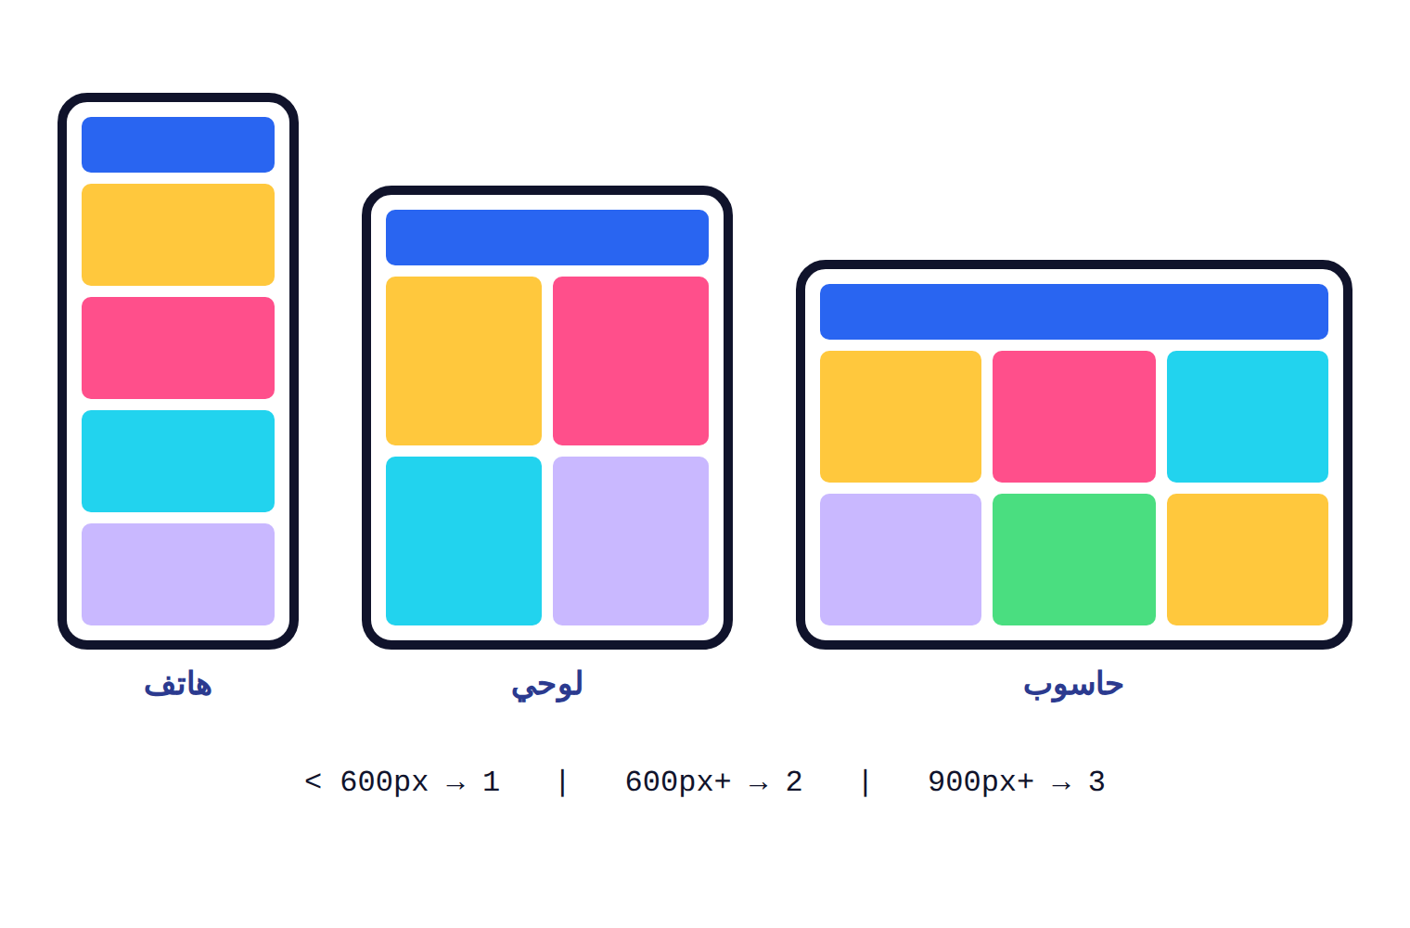
صفحة واحدة، ثلاث شاشات
الهاتف (أقل من 600px): عمود واحد، وكل شيء مكدّس.
1
اللوحي (600px فأكثر): عمودان للبطاقات.
2
الحاسوب (900px فأكثر): ثلاثة أعمدة ومساحة أكبر.
3

Slide 5
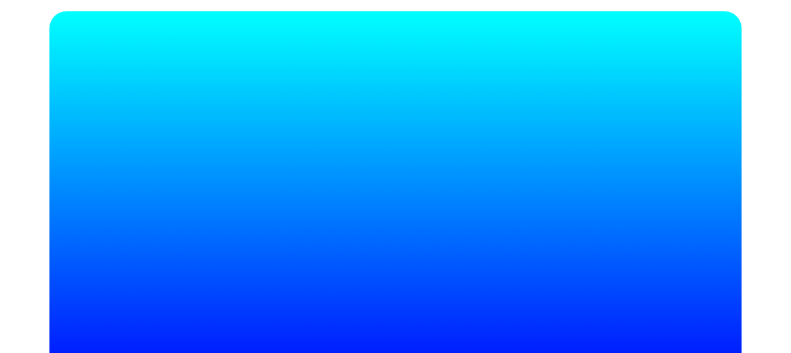
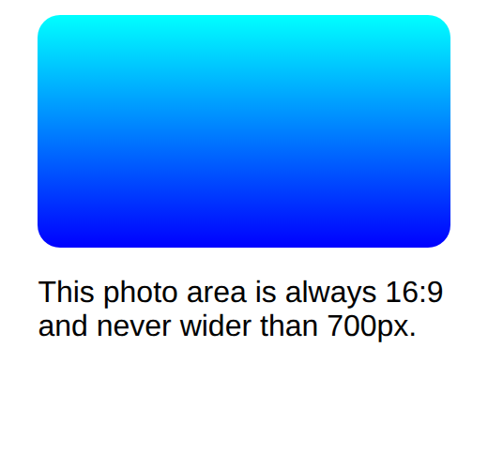
مثال 1: حاويات وصور مرنة
استخدم النسب المئوية وmax-width لتتكيّف العناصر بدل أن تفيض.
lesson6/example1/index.html
style.css
.container {
width: 90%;
max-width: 700px;
margin: 0 auto;
font-family: Arial;
}
.photo {
aspect-ratio: 16 / 9;
background: linear-gradient(cyan, blue);
border-radius: 12px;
}
img { max-width: 100%; height: auto; }
1
2
حاسوب (560px)
هاتف (260px)
3
90% من عرض الشاشة: تنكمش مع الشاشة.
1
4
max-width تمنعها من الاتساع أكثر من اللازم على الشاشات الكبيرة.
2
aspect-ratio تحافظ على شكل 16:9 عند أي عرض.
3
شيفرة HTML المستخدمة
<div class="container">
<div class="photo"></div>
...
للصور الحقيقية: لا تتجاوز عرض حاويتها وتحافظ على نسبتها.
4
Notes:
1. 90% من عرض الشاشة: تنكمش مع الشاشة.
2. max-width تمنعها من الاتساع أكثر من اللازم على الشاشات الكبيرة.
3. aspect-ratio تحافظ على شكل 16:9 عند أي عرض.
4. للصور الحقيقية: لا تتجاوز عرض حاويتها وتحافظ على نسبتها.

Slide 6
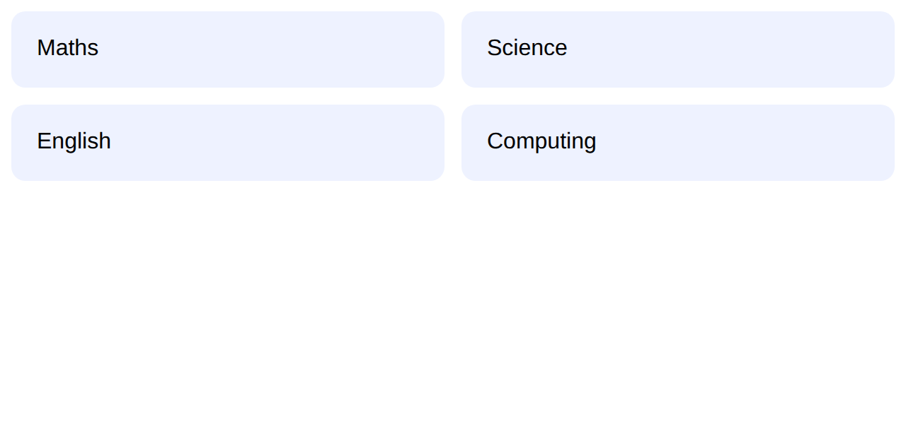
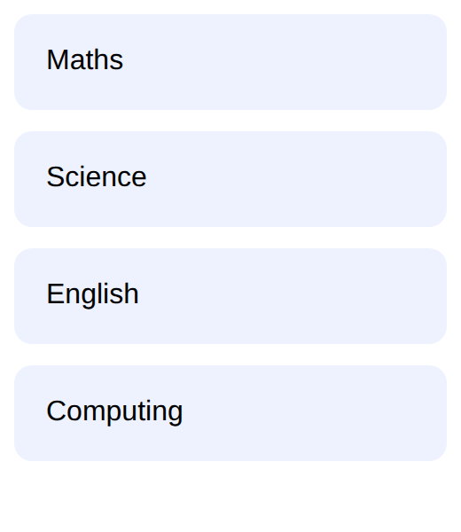
مثال 2: استعلامات وسائط بأسلوب الجوال أولًا
عمود واحد افتراضيًا، وعمودان حين يبلغ عرض الشاشة 600px على الأقل.
lesson6/example2/index.html
style.css
.cards {
display: grid;
gap: 12px;
font-family: Arial;
}
.card {
background: #eef2ff;
padding: 18px;
border-radius: 10px;
}
@media (min-width: 600px) {
.cards {
grid-template-columns: 1fr 1fr;
}
}
1
عريضة (640px)
ضيقة (260px)
2
لا أعمدة محدّدة: عمود واحد (تخطيط الهاتف).
1
3
‎@media‎ (min-width: 600px): القواعد داخلها تُطبَّق فقط على شاشات 600px فأكثر.
2
يظهر عمودان متساويان حين تتوفر المساحة.
3
Notes:
1. لا أعمدة محدّدة: عمود واحد (تخطيط الهاتف).
2. @media (min-width: 600px): القواعد داخلها تُطبَّق فقط على شاشات 600px فأكثر.
3. يظهر عمودان متساويان حين تتوفر المساحة.

Slide 7
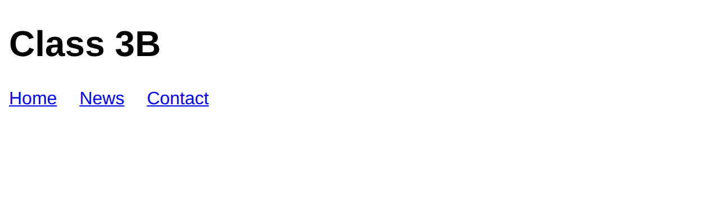
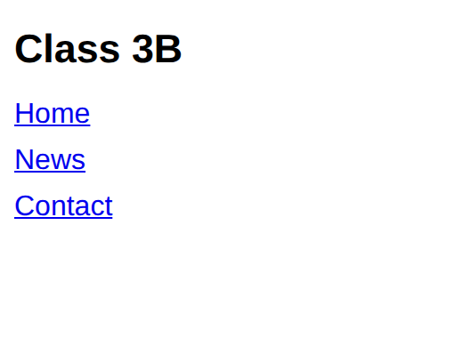
مثال 3: خط مرن وقائمة متجاوبة
clamp() تحدّد حجم خط مرنًا؛ واستعلام وسائط يحوّل القائمة إلى صف.
lesson6/example3/index.html
style.css
body { font-family: Arial; }
h1 {
font-size: clamp(1.4rem, 5vw, 3rem);
}
.nav {
display: flex;
flex-direction: column;
gap: 8px;
}
@media (min-width: 600px) {
.nav { flex-direction: row; gap: 20px; }
}
1
عريضة (640px)
ضيقة (260px)
2
clamp(الأدنى، المفضّل، الأقصى): يكبر مع الشاشة لكنه يبقى بين 1.4rem و3rem.
1
على الهواتف تُكدَّس الروابط في عمود.
2
3
ابتداءً من 600px تصير القائمة صفًّا.
3
شيفرة HTML المستخدمة
<h1>Class 3B</h1>
<nav class="nav">
...
Notes:
1. clamp(الأدنى، المفضّل، الأقصى): يكبر مع الشاشة لكنه يبقى بين 1.4rem و3rem.
2. على الهواتف تُكدَّس الروابط في عمود.
3. ابتداءً من 600px تصير القائمة صفًّا.

Slide 8




في الواقع: موقع واحد لكل الأجهزة
بوابات المدارس والامتحانات
المتاجر والخدمات
معظم الزوار على الهواتف
يفتح الطالب البوابة نفسها من الحاسوب في الصف ومن الهاتف في البيت. CSS المتجاوبة تخدم الحالتين.
تعرض المتاجر منتجًا في كل صف على الهاتف وشبكة كاملة على الحاسوب، بهذه التقنيات نفسها.
يتصفح كثيرون من هواتفهم فقط. والصفحة التي تتطلب تكبيرًا وتمريرًا جانبيًا تخسر زوّارها سريعًا.
جرّب بنفسك: افتح DevTools (F12) واضغط Ctrl+Shift+M (أو Cmd+Shift+M على ماك) لشريط الأجهزة. اختر هاتفًا ثم اسحب العرض لترى نقاط التوقف تعمل.

Slide 9
أخطاء شائعة
السبب
افعل هذا بدلًا منه
تجنّب
دون وسم viewport تعرض الهواتف صفحة حاسوب مصغّرة، وتتصرف استعلامات الوسائط بغرابة.
<head>
<meta name="viewport"
content="width=device-width,
initial-scale=1">
<head>
<title>My page</title>
</head>
العرض الثابت يفرض تمريرًا جانبيًا على الشاشات الصغيرة. max-width تتيح للعنصر أن ينكمش.
.page {
width: 100%;
max-width: 960px;
}
.page { width: 960px; }
يجب أن يكون الشرط بين أقواس. دونها يكون الاستعلام غير صالح ويُتجاهل.
@media (min-width: 600px) {
...
}
@media min-width: 600px {
...
}

Slide 10


نصائح وأفضل الممارسات
اختبر بشريط الأجهزة
صمّم للهاتف أولًا
اسحب عرض النافذة ببطء وأضف نقطة توقف حيث يبدأ التخطيط بالازدحام.
اكتب تخطيط الشاشة الصغيرة كأساس ثم أضف استعلامات min-width. تصير الشيفرة أقصر وأسرع.
دع أدوات التخطيط تعمل
أبقِ النص مقروءًا
كثيرًا ما لا تحتاج flex-wrap وgrid مع auto-fit وminmax() إلى استعلامات وسائط أصلًا.
لا تعطّل التكبير. استخدم rem، واجعل السطر أقصر من نحو 75 حرفًا، وأهداف اللمس 44px على الأقل.

Slide 11
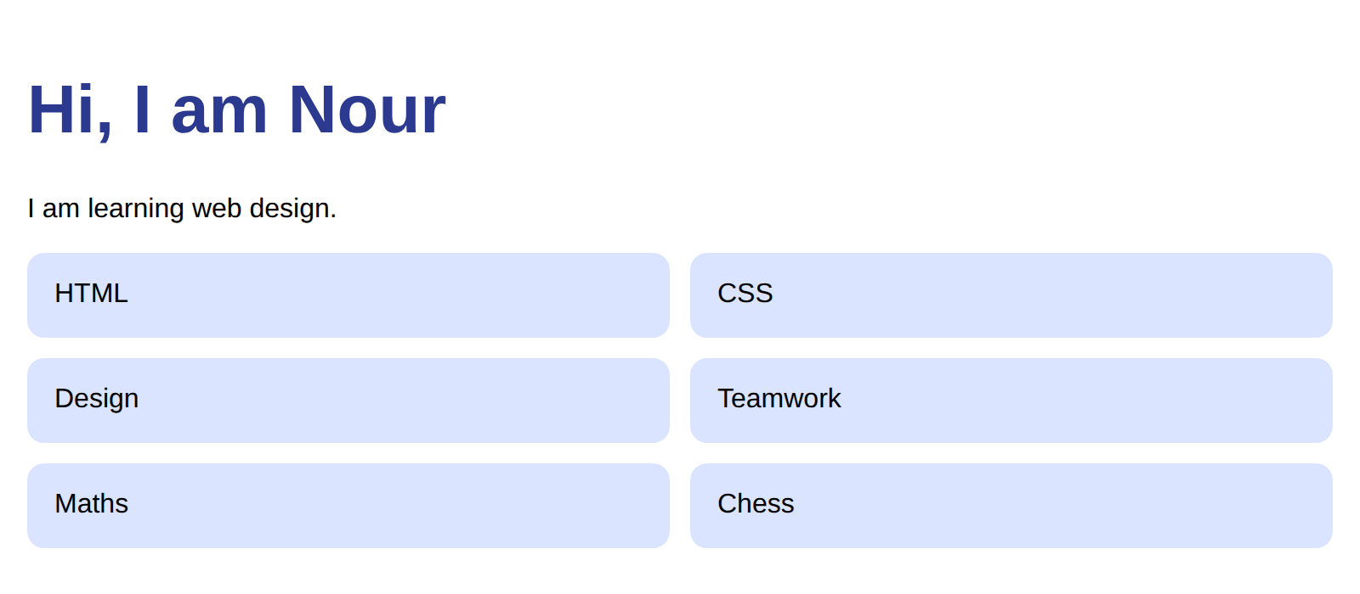
نشاط: صفحة تعريف متجاوبة
الهدف: ينبغي أن تبدو صفحتك هكذا
نشاط عملي
الوقت: 25 دقيقة
lesson6/activity/solution/index.html
شيفرة HTML تحوي وسم viewport. اكتب CSS بأسلوب الجوال أولًا، ثم أضف التخطيطات الأعرض.
الأنماط الأساسية: وسّط ‎.wrap‎ بـ max-width: 900px وحشو 16px، واجعل الصور مرنة.
1
اجعل ‎.skills‎ شبكة مع gap: 12px؛ على الهاتف عمود واحد.
2
عند min-width: 600px اجعل ‎.skills‎ عمودين.
3
عند min-width: 900px اجعل ‎.skills‎ ثلاثة أعمدة.
4
ابدأ من: code/lesson6/activity/
قارن مع: code/lesson6/activity/solution/
استخدم clamp() لحجم h1.
5
إضافي: عند 900px فأكثر ضع النص والصورة جنبًا إلى جنب بـ flexbox.

Slide 12
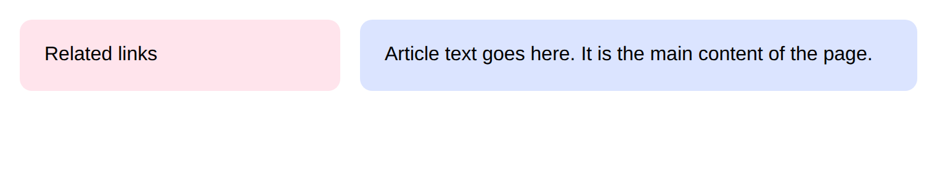
تحدٍّ: تخطيط يعيد ترتيب نفسه
المطلوب: طابق هذه النتيجة
تحدٍّ
الوقت: 30 دقيقة
lesson6/challenge/solution/index.html
ابنِ صفحة يكون شريطها الجانبي تحت المقال على الهواتف وبجانبه على الشاشات الأكبر.
تخطيط الهاتف: ‎.layout‎ عمود مرن مع gap: 16px، المقال أولًا والشريط الجانبي ثانيًا.
1
ابدأ من: code/lesson6/challenge/
قارن مع: code/lesson6/challenge/solution/
عند min-width: 700px حوّل ‎.layout‎ إلى صف.
2
امنح المقال flex: 1 وللشريط الجانبي عرضًا ثابتًا 220px عند ذلك الحجم.
3
وسم viewport موجود في الرأس؛ اختبر في DevTools.
4
إضافي: استخدم الخاصية order ليظهر الشريط الجانبي أولًا على الشاشات العريضة (الصورة المطلوبة تتضمنها).

Slide 13
اختبار سريع
فكّر أولًا، ثم انقر لإظهار كل إجابة.
أي سطر يجعل استعلامات الوسائط تعمل سليمًا على الهاتف؟
وسم viewport: <meta name="viewport" content="width=device-width, initial-scale=1">.
1
ماذا يعني «الجوال أولًا» في CSS؟
اكتب تخطيط الهاتف كأنماط أساسية وأضف استعلامات min-width للشاشات الأكبر.
2
لماذا نستخدم max-width: 960px بدل width: 960px؟
لأن max-width تتيح للعنصر أن ينكمش على الشاشات الصغيرة، بينما العرض الثابت يسبّب تمريرًا جانبيًا.
3

Slide 14
الخلاصة
أضف وسم viewport إلى كل صفحة.
واصل التعلّم
ملفات الشيفرة
code/lesson6/ (الأمثلة والنشاط والتحدي)
تدرّب
playground.html (يعمل دون إنترنت) أو روابط CodePen في codepen.html
الدرس التالي
الدرس 7: الانتقالات والتحويلات والحركة
فضّل %, fr, rem وmax-width على الأحجام الثابتة بالبكسل.
الجوال أولًا: أنماط أساسية للهاتف، و‎@media‎ (min-width: ...) لمساحة أكبر.
clamp() وauto-fit وflex-wrap تقلّل الحاجة إلى نقاط التوقف.
اختبر بشريط الأجهزة في DevTools عند عروض كثيرة.

